Slide 1

Telegram video bot
Бесплатный способ создания кружка в неограниченном количестве

Slide 2



Первые проектные идеи:
01
02
03
Прогноз погоды на «tkinter» с использованием сайте OpenWeatherMap.org.
Телеграмм бот предназначенный для конвертации файлов.
Телеграмм бот предназначенный для конвертации видео в кружок.

Slide 3

Почему именно такая тема?
Перебрав некоторое количество идей я решил остановиться на теме: бота для преобразования видео в кружок.
Почему именно кружок?
Это связано с одним случаям когда мне понадобилось преобразовать несколько видео для пересылки, но оказалось что большинство сервисов (ботов) обладают ограничениями в виде ограниченности преобразований, а дальше приходилось подписываться на каналы и либо покупать дополнительные обработки. И тогда мне пришла идея: а почему бы не разработать собственного бота с большим количеством функций.

Slide 4

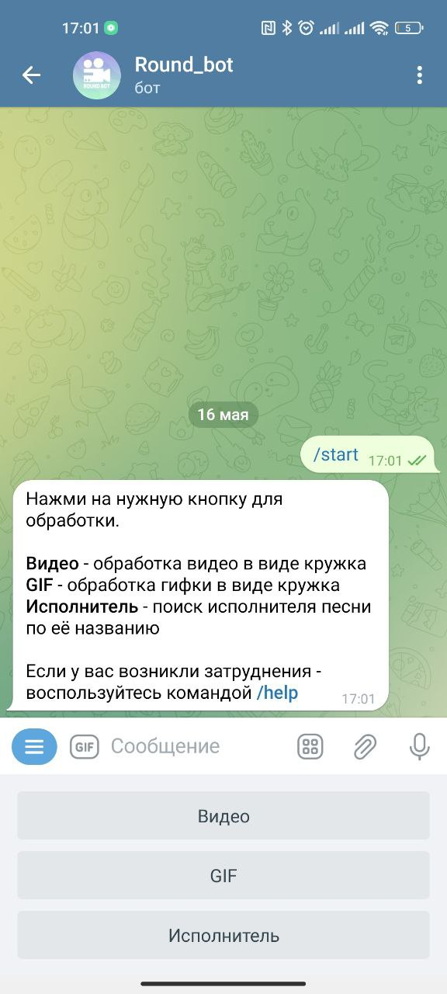
Функционал бота
Нажимая на кнопку в начале пользования или воспользовавшись меню, запускаем бота командой /start
Перед пользователем появятся:
• Текстовое сообщение в котором описываются основные функции бота.
• Меню в котором присутствуют команды для упрощённого управления ботом, такие как: /start, /help, /info.
• 3 кнопки для использования функций.

Slide 5
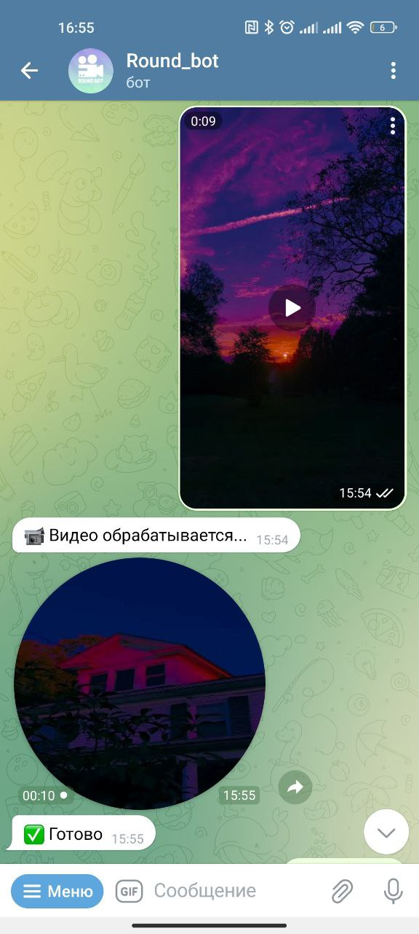
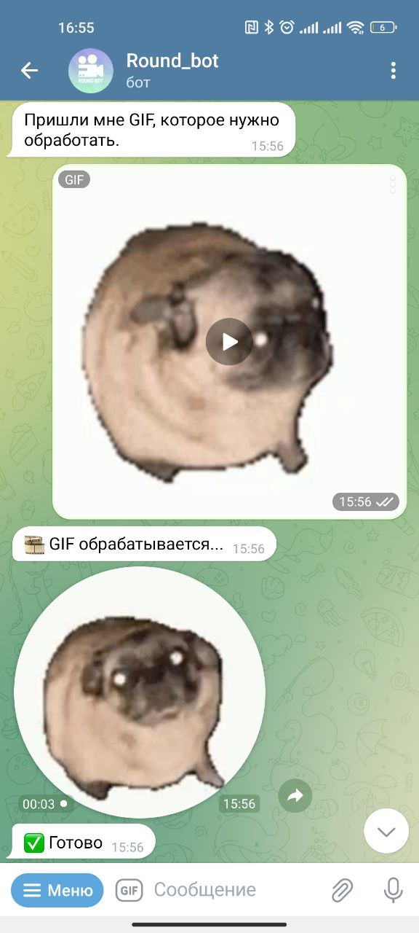
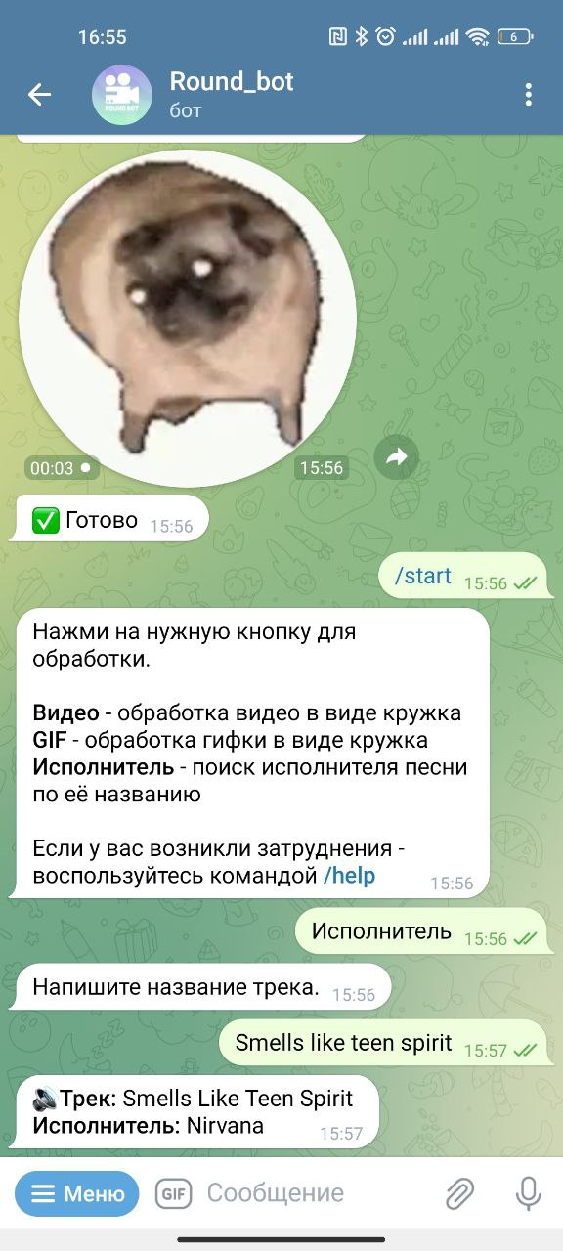

Работа бота:
После нажатия на кнопку пользователю будет предложено ввести в нужном формате сообщение: видео, gif либо название исполнителя.
Видео
Gif
Исполнитель

Slide 6
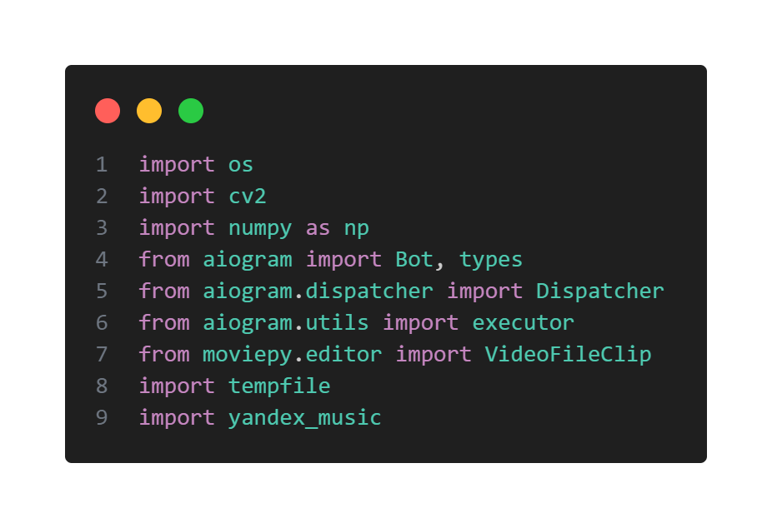
Немного про код:
В своём проекте я использую такие библиотеки как:
➤ Os – используется для удаления временных файлов.
➤ Cv2 - нужна для обработки видео.
➤ Numpy - библиотека добавляющая поддержку больших многомерных массивов и матриц.
➤ Aiogram – библиотека отвечающая за асинхронную работу бота.
➤ Tempfile – нужна для создания временной директории для обработки видео.
➤ Moviepy – библиотека отвечающая за всю обработку видео контента.
➤ Yandex_music – библиотека для поиска исполнителя по треку.

Slide 7
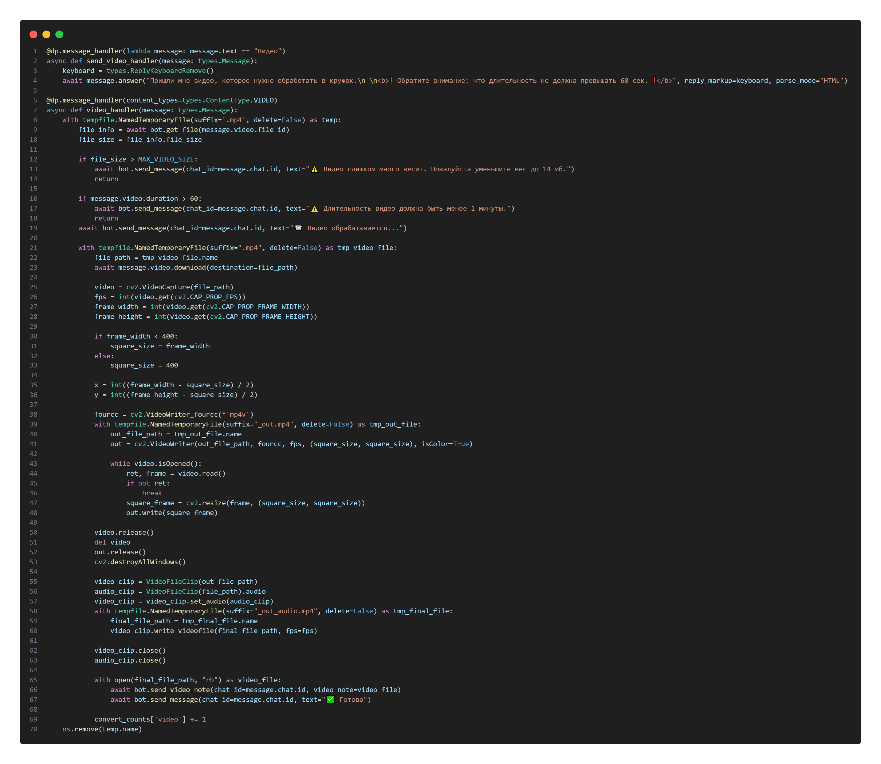

Мозг системы:
В этом участке кода представлен основной и самый большой обработчик.
Он отвечает за:
● Распознавание веса видео
● Распознавание длины видео
● В случае не квадратной формы обрезание в формате 1:1
● Сохранение аудио в отдельный файл
● Обрезание в круг
● Добавление аудио к видео
● Отсылка в формате кружка пользователю

Slide 8

Небольшой пиар ход:
Про преимущества бота:
Он полностью бесплатный и в нём нет ограничений в количестве обработок.
При загрузке видео не требуется обрезать в формат 1:1, бот сделает это за вас.
Расширенный функционал по сравнению с похожими ботами.
Бесплатный хостинг:
Обычно чтобы твой бот был постоянно онлайн ему нужно покупать хостинг, но это платно. Как решить этот вопрос если бот бесплатен?
Я предлагаю встраивать рекламные посты в самого бота, но данный подход потребует вложения средств на рекламу бота и наращивание аудитории нужной для покупок рекламы.

Slide 9

Итог:
За время разработки бота (приблизительно месяц) мне пришлось разбираться в большом количестве нюансов разработки и неочевидности некоторых вещей но тем не менее я получил большой опыт:
Научился пользоваться библиотекой aiogram, благодаря которой я могу создавать ботов на заказ или просто для собственных нужд.
Разобрался с некоторыми библиотеками такими как: moviepy и Yandex_music и конечно aiogram.
Более сильно углубился в тему функций.
Понял как работает асинхроность.
И просто получил удовольствие от процесса

Slide 10

Спасибо за внимание !
Ссылка на бота :

